Slide 1
БАЗОВОЕ ЛЕЧЕНИЕ -
КОМПРЕССИОННЫЙ ТРИКОТАЖ
Notes:
Компания medi Bayreuth (Германия) является одним из крупнейших в мире производителей медицинского компрессионного трикотажа и ортопедических изделий. Главными ориентирами в работе для компании medi на протяжении многих десятилетий остаются высокое качество продукции, инновации и максимальное удовлетворение нужд конечных потребителей и партнеров по бизнесу. Высокое качество, эффективность и безопасность продукции medi гарантированы соответствием самым строгим европейским и международным стандартам.
Разработка и производство лечебного компрессионного трикотажа для профилактики и лечения варикозной болезни вен нижних конечностей и хронической венозной недостаточности – одно из основных направлений деятельности компании medi.

Slide 2
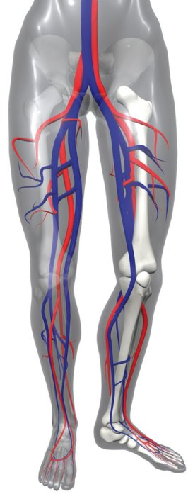
Вены нижних конечностей
Артерии
Вены
V. femoralis
V. saphena magna
V. saphena magna
V. poplitea
V. saphena parva
V. perforans
Notes:
Кровоснабжение нижних конечностей (рисунок-схема).

Slide 3
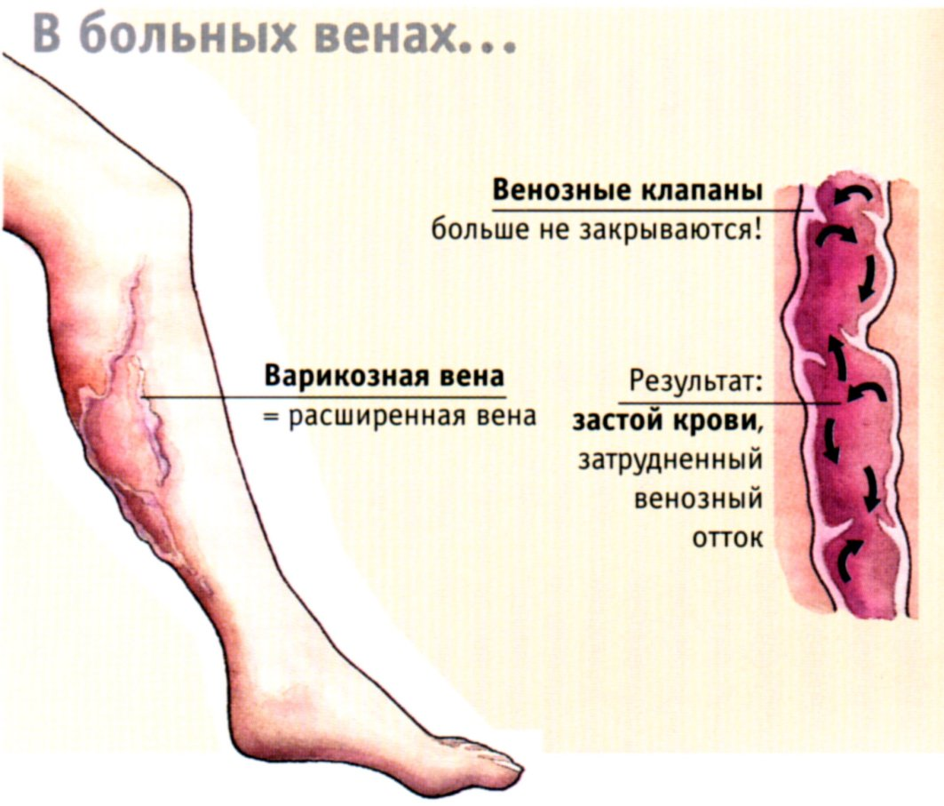
Notes:
Варикозное расширение вен - патологическое изменение вен, характеризующееся неравномерным увеличением их просвета с образованием выпячивания стенки, развития узлоподобной извитости сосудов и функциональной недостаточности клапанов с извращением кровотока. [6]
ВБНК – полиэтиологическое заболевание, в генезе которого имеют значение наследственность, ожирение, нарушение гормонального статуса, особенности образа жизни, а также беременность. [2, стр. 438-445]

Slide 4
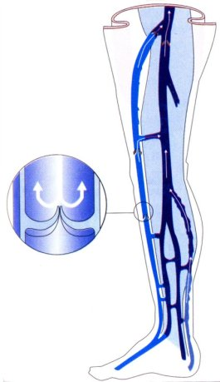
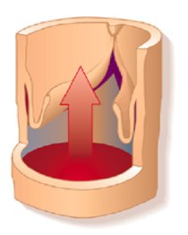
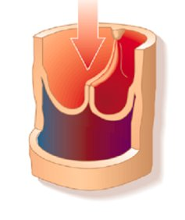
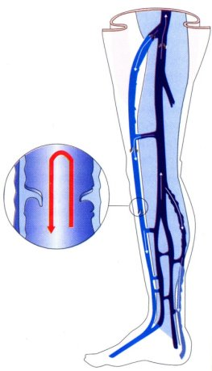
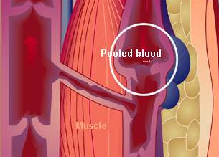
Здоровые вены
Клапан открыт
Клапан закрыт
Больные вены
Клапанная недостаточность
Notes:
Развитие и прогрессирование варикозной болезни, прежде всего, связаны с разнообразными изменениями, происходящими в стенке вены. Вовлечение в патологический процесс клапанного аппарата происходит на более поздних стадиях. [2, стр. 438-445]

Slide 5
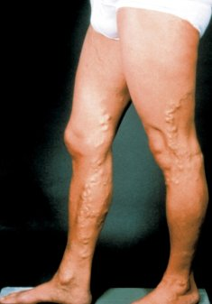
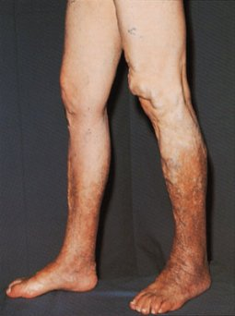
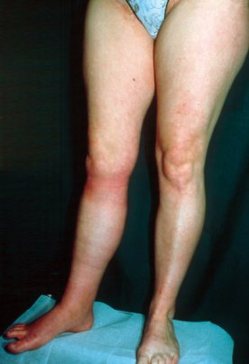
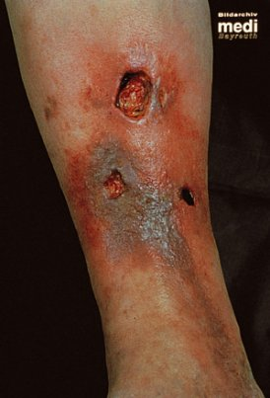
Отдаленные последствия варикоза …
ВРВНК является хроническим прогрессирующим
заболеванием и без адекватной терапии, как
правило, приводит к развитию ХВН
ВРВНК
ХВН 2-я стадия
ТГВ
Трофические язвы
Notes:
ВБВНК является хроническим прогрессирующим заболеванием и без адекватной терапии, как правило, приводит к развитию ХВН.

Slide 6
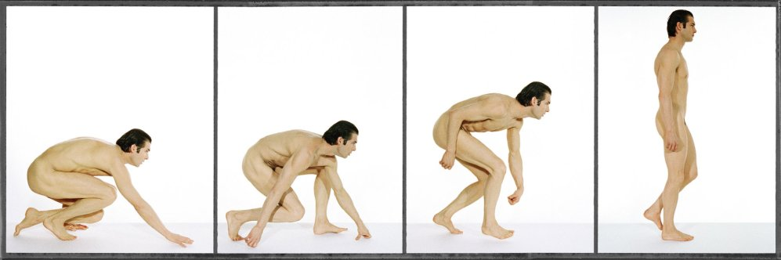
Венозная недостаточность – болезнь цивилизации
венозная недостаточность – «расплата человечества за прямохождение»: венозный отток к сердцу на протяжении почти 150 см осуществляется против градиента давления
малоподвижный образ жизни способствует уменьшению пропульсивной способности мышечно-венозной помпы голени
Notes:
Хроническая венозная недостаточность (ХВН) нижних конечностей – синдром, характеризующийся нарушениями венозного оттока на макрогемодинамическом уровне, которые приводят к дезорганизации регионарной системы микроциркуляции. Актуальность проблемы ХВН определяется распространенностью заболевания. По данным Международного союза флебологов (1998) различные формы этой патологии можно обнаружить более чем у половины населения развитых стран. Столь высокая частота встречаемости позволяет смело называть ХВН «болезнью цивилизации». Более того, если раньше заболевание относили к проблемам лиц старшей возрастной группы (более 50 лет), то в настоящее время у 10-15% школьников в возрасте 12-13 лет выявляют первые признаки венозного рефлюкса (J. Cossio, 1995). Появлению этой патологии в спектре заболеваний человеческого организма мы обязаны переходу наших далеких предков к передвижению в вертикальном положении. [1, стр. 211-215]
Человек является единственным представителем животного мира планеты, страдающим ХВН. J. Van der Stricht (1996) совершенно точно заметил, что это заболевание явилось «платой человечества за возможность прямохождения». [1, стр. 211-215]

Slide 7
Алгоритм консервативной терапии в зависимости от тяжести ХВН (клиническая классификация СЕАР)
Разработан рабочей группой Ассоциации флебологов России в составе профессоров Кириенко А.И., Богачева В.Ю., Кошкина В.М.
Стадия ХВН | Основные клинические симптомы | Рекомендуемые способы лечения
0 | Отсутствие симптомов болезни при осмотре и пальпации | Эластическая компрессия (профилактический трикотаж)
1 | Телеангиоэктазии или ретикулярный варикоз | Эластическая компрессия (лечебный трикотаж I класса), флебопротектор
2 | Варикозно-расширенные вены | Эластическая компрессия (лечебный трикотаж II класса), флебопротектор
3 | Отек | Эластическая компрессия (лечебный трикотаж II-III классов) Флебопротектор Калий сберегающий диуретик
4 | Кожные изменения, обусловленные заболеванием вен (пигментация, венозная экзема, липодерматосклероз) | Эластическая компрессия (лечебный трикотаж II-III классов) Флебопротектор Антигистаминный препарат Местный кортикостероид
5 | Кожные изменения, указанные выше, и зажившая трофическая язва | Эластическая компрессия (лечебный трикотаж III класса) Флебопротектор Тромбоцитарный дезагрегант
6 | Кожные изменения, указанные выше, и открытая трофическая язва | Эластическая компрессия (лечебный трикотаж III класса) Флебопротектор Тромбоцитарный дезагрегант Раневые покрытия
Notes:
Успешное решение проблемы лечения варикозной болезни складывается из последовательной реализации следующих задач: 1) ликвидация варикозного синдрома; 2) устранение признаков ХВН; 3) профилактика прогрессирования и рецидивов заболевания. [2, стр. 454-456]
Радикальное устранение варикозного синдрома возможно только хирургическим путем, вместе с тем огромное значение имеет функциональный результат лечения, что подразумевает ликвидацию или минимизацию проявлений ХВН. Это может быть достигнуто только совместным применением оперативных и консервативных методов лечения. [2, стр. 454-456]
Фундаментом лечебных мероприятий (у пациентов с ХВН) является эластическая компрессия. Она показана всем пациентам с ХВН, независимо от ее причины. [1, стр. 211-215]

Slide 8
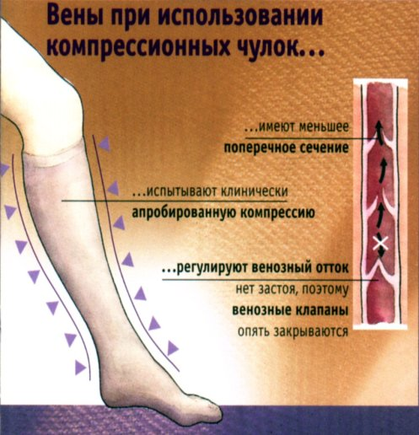
Механизмы действия эластической компрессии
компрессия межмышечных венозных сплетений, поверхностных и перфорантных вен ⇒ ⇑ пропульсивной способности мышечно-венозной помпы ⇒ ⇓ патологической венозной «емкости» нижних конечностей
⇓ диаметра вены ⇒ улучшение функционирования относительно недостаточного клапанного аппарата, ⇑ скорости венозного возврата, ⇓ вязкости крови, ⇓ венозного рефлюкса
⇑ тканевого давления ⇒ ⇑ резорбции внеклеточной жидкости в венозном колене капиляра и ⇓ ее фильтрации в артериальном ⇒ регресс отека
⇑ фибринолитической активности крови за счет более интенсивной выработки тканевого активатора плазминогена (сокращение мышц в ограниченном объеме) ⇒ ⇓ риска возникновения тромбоза
Notes:
Терапевтический эффект компрессии определяется целым рядом механизмов, благодаря которым обеспечиваются:
⇓ патологической венозной «емкости» нижних конечностей
⇓ венозного рефлюкса
регресс отека
⇓ риска возникновения тромбоза [1, стр. 211-215]

Slide 9
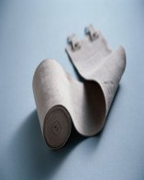
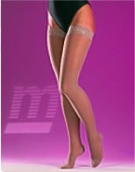
Notes:
Традиционным способом эластической компрессии является создание компрессионных бандажей с помощью эластичных бинтов. К сожалению, сложившейся практикой стало самостоятельное наложение бинтов пациентами без какого-либо обучения, в то время, как создавать и менять такой бандаж грамотно не всегда могут даже медицинские работники. Результатом неверного использования бинтов очень часто является ухудшение клинической симптоматики и отказ больного от какого-либо лечения вообще. [1, стр. 211-215]
Оптимальным вариантом для повседневного применения является медицинский компрессионный трикотаж. К его несомненным преимуществам относится физиологическое распределение давления в направлении от надлодыжечной области до верхней трети бедра. Помимо этого, при вязке изделий учитываются анатомические особенности конечности. Это обеспечивает стабильность компрессионного эффекта и необходимый комфорт при использовании в течение дня. Современный компрессионный трикотаж производится из «дышащих» материалов и обладает высокими эстетическими свойствами, что имеет огромное значение в связи с широкой распространенностью ХВН среди лиц молодого и среднего возраста. [1, стр. 211-215]

Slide 10
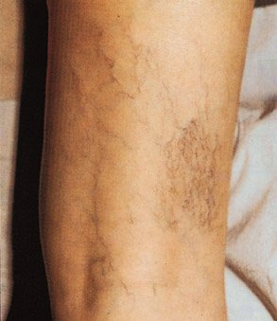
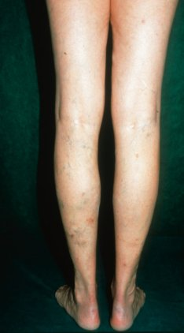
ХВН и адекватная лечебная тактика
Незначительные венозные расстройства
Ретиклярный варикоз
Варикоз беременных
Терапия
Лечебный компрессионный трикотаж 1ККл
Компрессионная склеротерапия, флебопротектор, профилактика рецидивов
Notes:
Терапия ХВН. Примеры лечебной тактики.

Slide 11
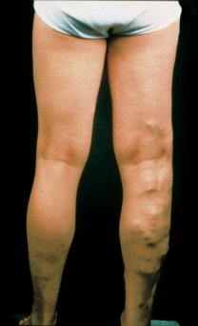

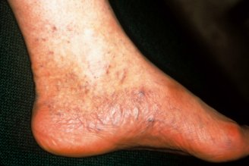
ХВН и адекватная лечебная тактика
Умеренные венозные расстройства
Варикозно-расширенные вены
ХВН, 1-я стадия
ХВН, 2-я стадия
Терапия:
Лечебный компрессионный трикотаж 2-3 ККл
Хирургические вмешательства, компрессионная склеротерапия, флебопротектор, уход за кожей, профилактика рецидивов
Notes:
Терапия ХВН. Примеры лечебной тактики.

Slide 12
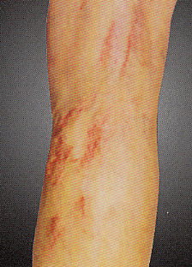
ХВН и адекватная лечебная тактика
Значительные венозные расстройства
Трофические язвы
ТГВ
Тромбофлебит
Терапия
Лечебный компрессионный трикотаж mediven® 2-3 ККл
Хирургические вмешательства, компрессионная склеротерапия, флебо-протектор, раневые покрытия, уход за кожей, профилактика рецидивов
Notes:
Терапия ХВН. Примеры лечебной тактики.

Slide 13
ФЛЕБОЛОГИ, ПРОИЗВОДИТЕЛИ, И ДИЛЕРЫ
ИМЕЮТ ОБЩУЮ ЦЕЛЬ
УСПЕШНОЕ КОМПРЕССИОННОЕ ЛЕЧЕНИЕ
Notes:
Флебологи, назначающие компрессионный трикотаж, производители и дилеры, занимающиеся разработкой, производством и продажей компрессионного трикотажа, имеют общую цель – успешное компрессионное лечение.

Slide 14
Ключевые факторы успеха компрессионной терапии
Адекватный регламент лечения
Высокое качество изделий
Правильный подбор размера
Выбор актуальной модели
Использование и уход
Регулярность via сompliance
Notes:
Успех в компрессионном лечении с помощью ЛКТ зависит от определенных ключевых факторов:
Прежде всего, это адекватный регламент компрессионного лечения. Правильно подобранный класс компрессии, вид изделия, информирование и мотивация пациента лечащим врачом, рекомендации по продолжительности компрессионного лечения с учетом имеющейся патологии, противопоказаний и возраста пациентов.

Slide 15
Как правильно подобрать лечебный
компрессионный трикотаж?
Компрессионный Показания Модели ЛКТ medi класс
ККл 1 «Синдром тяжелых ног». Склонность к отекам. mediven® emotion
18 - 21 мм рт. ст. Профилактика ВБ во время беременности. mediven® elegance
Профилактика тромбоза глубоких вен. mediven® plus
Ретикулярный (сетчатый) варикоз, теле- duomed®
ангиоэктазии. Функциональные флебопатии. mediven® 550
ККл 2 ВБ , в т. ч. у беременных. Варикотромбо- mediven® emotion
23 - 32 мм рт. ст. флебит. Компрессионная терапия после mediven® elegance
флебосклерозирования и хирургических mediven® plus
вмешательств на венах нижних конечностей. mediven® active
Профилактика тромбоза глубоких вен mediven® forte в группах риска. duomed® mediven® 550
ККл 3 ВБ с трофическими расстройствами mediven®plus
34 - 46 мм рт. ст. и отеками. Тромбоз глубоких вен. Пост- mediven® forte
тромбофлебитическая болезнь. Лимфо- mediven® 550
венозная недостаточность.
ККл 4 Лимфедема. Врожденные флебодисплазии. mediven® 550 49 мм рт. ст. и выше
Notes:
Медицинский компрессионный трикотаж, в зависимости от величины развиваемого в надлодыжечной области давления разделяют на профилактический и лечебный. Профилактические изделия применяют для предотвращения развития симптоматики ХВН в группах риска (давление в надлодыжечной области не более 18 мм рт. ст.) В лечебном трикотаже, в свою очередь, выделяют 4 компрессионных класса (давление в надлодыжечной области от 18 до 49 и более мм рт. ст.) [1, стр. 211-215]
Показания к применению того или иного класса компрессии представлены в таблице.

Slide 16
Ключевые факторы успеха компрессионной терапии
Адекватный регламент лечения
Высокое качество изделий
Правильный подбор размера
Выбор актуальной модели
Использование и уход
Регулярность via сompliance
Notes:
Понятие «высокое качество компрессионного трикотажа» необходимо рассматривать прежде всего с точки зрения медицинской эффективности компрессионных изделий, длительности сохранения компрессионных свойств, текстильного качества изделий и экологической безопасности. Огромное значение в этом отношении играет фирма-производитель.

Slide 17





ГАРАНТИЯ КАЧЕСТВА
Notes:
Высокое качество, эффективность и безопасность продукции medi гарантированы соответствием самым строгим европейским и международным стандартам.
Высокая медицинская эффективность и высокое текстильное качество обеспечивается соответствием требованиям самого строгого европейского стандарта для ЛКТ - RAL-GZ 387. Специальный сертификационный департамент для лечебного трикотажа был создан с целью помочь осуществлению идеи правильного назначения компрессионных изделий для достижения наибольшего лечебного эффекта.[3] Нормы RAL-GZ 387 регламентируют состав материала, компрессионные свойства, эластичность, прочность трикотажа, требования к упаковке, маркировке и др. Знак RAL-GZ 387 можно найти на упаковке и на ярлыке, вшитом в каждое изделие лечебного трикотажа производства компании medi
Высокое экологическое качество продукции обеспечивается соответствием международному стандару Oeko-Tex Standard 100. Трикотаж medi производится в соответствии с этим стандартом, является гипоаллергенным, не раздражает даже чувствительную кожу.

Slide 18
Ключевые факторы успеха компрессионной терапии
Адекватный регламент лечения
Высокое качество изделий
Правильный подбор размера
Выбор актуальной модели
Использование и уход
Регулярность via сompliance
Notes:
Предположим, что после приема у флеболога пациент обращается в салон-магазин компрессионного трикотажа. Одним из важнейших факторов, влияющих на медицинскую эффективность изделий ЛКТ является правильный подбор размера.

Slide 19
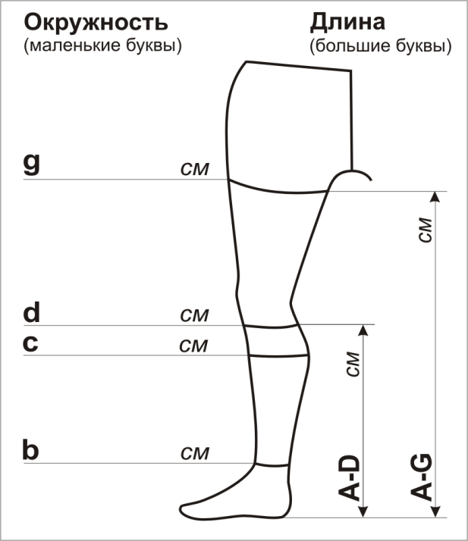
Точки измерения
40 %
70 %
100 %
Notes:
Подбор размера ЛКТ осуществляется строго по индивидуальным анатомическим меркам конечности.

Slide 20
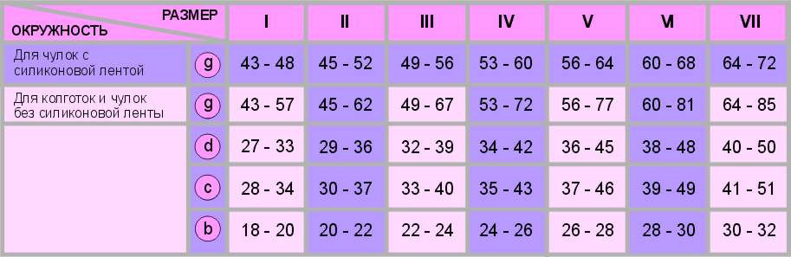
Таблица размеров medi
Длина
A-D, гольфы A-G, чулки и колготки
стандартные: 39 - 44 см стандартные: 72 - 83 см
укороченные: 34 - 38 см укороченные: 62 - 71 см
Notes:
Полученные данные сверяются с данными таблицы размеров medi для стандартных изделий ЛКТ. Так определяется размер и длина изделия. Эти обязанности ложатся на консультантов салонов, от профессионализма которых зависит и следующий фактор.

Slide 21
Ключевые факторы успеха компрессионной терапии
Адекватный регламент лечения
Высокое качество изделий
Правильный подбор размера
Выбор актуальной модели
Использование и уход
Регулярность via сompliance
Notes:
Времена, когда ЛКТ напоминал по внешнему виду т.н. «бабушкины чулки» уходят в прошлое. Сегодня актуальным является подбор компрессионного трикотажа еще и как элемента одежды, согласно потребительским предпочтениям (внешний вид и удобство), а также финансовым возможностям пациентов. Компрессионный трикотаж medi позволяет удовлетворять эти требования пациентов, и следующие несколько слайдов – наглядное тому подтверждение.

Slide 22
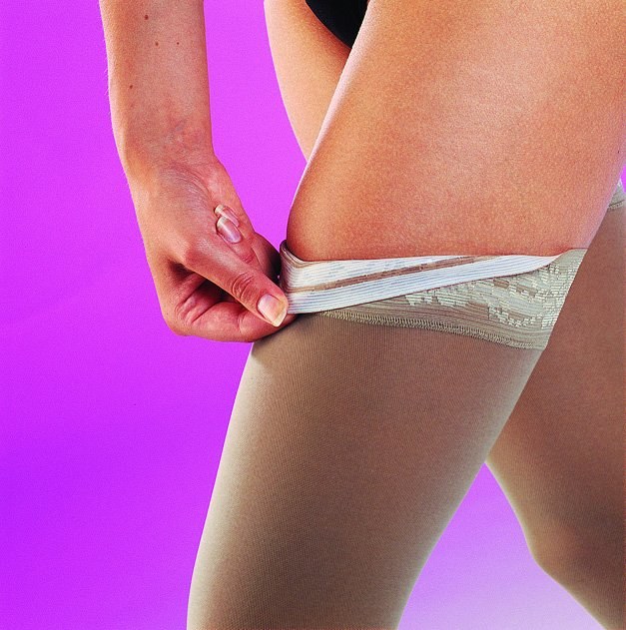
mediven® elegance
Notes:
Краткое описание модельного ряда.
Изделия модельного ряда mediven® elegance - нежные, элегантные, приятные на ощупь и в то же время прочные; представляют собой идеальное сочетание медицинской эффективности, удобства в использовании и привлекательного внешнего вида. Девять модных цветов. Износоустойчивая укрепленная подошва. «Система Смартекс»; «Технология Клима-Комфорт»; «Система Климафрэш».

Slide 23

mediven® emotion
Notes:
Краткое описание модельного ряда.
Изделия модельного ряда mediven® emotion сочетают высокую медицинскую эффективность и уникальный дизайн изделий. Идеальный компрессионный профиль. Верхняя часть колготок, благодаря более высокому остаточному давлению, моделирует линию бедер и ягодиц. Колготки с декоративным верхом в виде трусиков, позволяют высоко «открывать» бедро. Максимальная для изделий лечебного трикотажа прозрачность, шикарный блеск и три новых цвета.

Slide 24
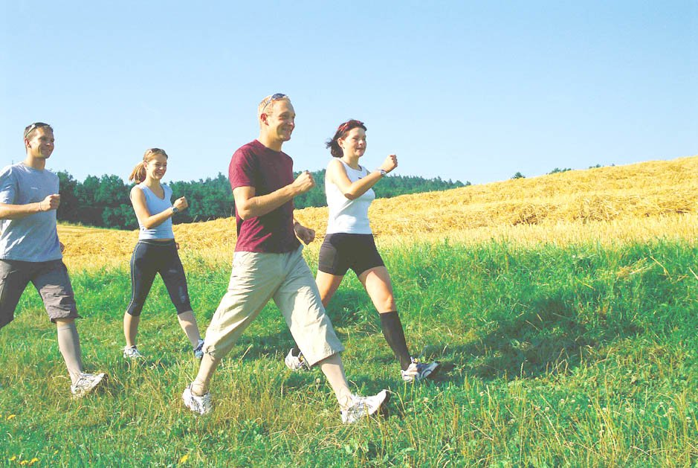
mediven® active
Notes:
Краткое описание модельного ряда.
Модельный ряд mediven® active - лечебные компрессионные гольфы современного дизайна с привлекательной рифленой текстурой, мягкой, едва заметной резинкой. Подходят мужчинам и женщинам, тем, кто ведет активный образ жизни, занимается спортом, особенно при наличии варикозного расширения вен и отеков. Гольфы помогают быть активным и чувствовать себя комфортно даже при значительных физических нагрузках.
Ноги всегда остаются сухими! Вот как это происходит:
Полиуретановая нить, находящаяся в прямом контакте с кожей, превращает влагу в маленькие капельки. Их, в свою очередь, абсорбирует и выводит наружу активная полиамидная нить. Рифленая текстура изделия формирует дополнительные воздушные камеры, способствующие поддержанию комфортного микроклимата.

Slide 25
Ключевые факторы успеха компрессионной терапии
Адекватный регламент лечения
Высокое качество изделий
Правильный подбор размера
Выбор актуальной модели
Использование и уход
Регулярность via сompliance
Notes:
Этот фактор также зависит от качества компрессионного трикотажа и качества услуги, оказываемой пациенту в местах продажи компрессионного трикотажа. Подробный инструктаж по использованию и уходу обеспечивает в дальнейшем длительное сохранение компрессионных свойств, привлекательного внешнего вида, а также решает проблему надевания компрессионного трикотажа, особенно у первичных покупателей.

Slide 26
Ключевые факторы успеха компрессионной терапии
Адекватный регламент лечения
Высокое качество изделий
Правильный подбор размера
Выбор актуальной модели
Использование и уход
Регулярность via сompliance
Notes:
Залогом успешности компрессионного лечения является его регулярность. Нельзя использовать трикотаж только от случая к случаю или только в зимнее время, как поступают многие пациенты. Решение о прекращении ежедневного применения компрессии должен принимать только флеболог, основываясь на субъективных и объективных признаках регрессии патологии. [1, стр. 211-215]

Slide 27
Почему пациенты не носят трикотаж регулярно?
Notes:
В этой связи, позвольте предложить вашему вниманию результаты опроса, проведенного в Германии, в котором приняло участие 450 пациентов с заболеваниями вен нижних конечностей. Целью исследования было найти ответы на вопрос: «Почему пациент с патологией вен нижних конечностей не носит компрессионный трикотаж регулярно?»
Ответы распределились следующим образом:
Доктор сказал, что можно не носить – 13,4 %
Таблетки вместо трикотажа – 17,6%
Мази, кремы и гели вместо трикотажа – 22,7%
Трудно снимать трикотаж – 22,7%
Нет выраженных симптомов заболевания – 30,3%
Трудно надевать трикотаж – 38,7%
Сухость кожных покровов нижних конечностей – 43,7%
Избыточное потоотделение – 43,7%
Компания medi внимательно изучает предпочтения конечных пользователей, и в содружестве с врачами, инженерами и потребителями создает трикотаж, гарантирующий высокую эффективность и комфорт, способный сегодня наилучшим образом оправдать ожидания и пациента, и лечащего врача.

Slide 28
Производители КТ и их материалы: современные тенденции
VERSUS
Эластан
Каучук
Не вызывает аллергию
Нить ровная, заданной толщины
Изделия более эстетичны
Может вызывать аллергию
Нить неровная, толщина варьирует
Изделия менее эстетичны
Notes:
В настоящее время крупнейшие мировые производители ЛКТ изготавливают свою продукцию из полиамида и эластана (искусственный каучук, он же «лайкра» , он же «спандекс»). По крайней мере наиболее новые модели производятся именно из этих материалов.
Нити эластана непосредственно отвечают за компрессионный эффект. Использование эластана имеет ряд преимуществ перед использованием натурального каучука (эластоден, он же латекс) в изделиях ЛКТ.
Давайте рассмотрим эти преимущества.

Slide 29
Производители КТ и их материалы: современные тенденции
VERSUS
Полиамид
Хлопок
Эластичный
Нить ровная, заданной толщины
Негигроскопичный
Быстро высыхает
Хорошо сохраняет заданный цвет
Неэластичный
Нить неровная, толщина варьирует
Гигроскопичный
Медленно высыхает
Со временем теряет заданный цвет
Notes:
Полиамид имеет косвенное отношение к компрессионному эффекту и в большей степени отвечает за текстурный компонент, внешний вид изделий, комфорт при использовании и износоустойчивость. По сравнению с использованием натуральных волокон (хлопок, шерсть) в изделиях ЛКТ полиамид также имеет существенные преимущества. Поэтому количество натуральных волокон, которое входит в состав ЛКТ обычно составляет незначительный процент от общего состава ткани. (Например, в составе 200 модели производства «Ганзони/Сигварис» содержание хлопка – 14%).

Slide 30
Производители КТ и их материалы: современные тенденции
22/14
22/26
VERSUS
Мультифиламент
Микрофибра
Лучшая воздухопроницаемость
Большая износоустойчивость
Лучше отстирывается
Быстрее высыхает
Дольше сохраняет привлекательный вид
Меньшая воздухопроницаемость
Меньшая износоустойчивость
Хуже отстирывается
Медленнее высыхает
Быстрее теряет заданный цвет
Notes:
Полиамидная нить, которая используется в изделиях ЛКТ обычно бывает в виде мультифиламентной нити (количество филаментов в 2 раза меньше толщины нити) и в виде микрофибры (количество филаментов больше толщины нити). Давайте рассмотрим какими преимуществами обладает мультифиламентная нить перед микрофиброй (перечислить).

Slide 31
Конкурентные преимущества компрессионного трикотажа medi
  Соответствие стандартам RAL-GZ 387, Oeko-Tex Standard 100
  Семь стандартных размеров ЛКТ
  Семь модельных рядов ЛКТ
  Инновационные технологии производства: Clima-Comfort© Technology, Climafresh® System, Smartex® System
  Двенадцать цветов ЛКТ
  Три ценовых группы товаров
Notes:
В дополнении к сказанному мне хотелось бы перечислить конкурентные преимущества компрессионного трикотажа medi, позволяющие ему быть первым среди равных.
Соответствие стандартам RAL-GZ 387, Oeko-Tex Standard 100
Семь стандартных размеров ЛКТ
Семь модельных рядов ЛКТ
Инновационные технологии производства: Clima-Comfort© Technology, Climafresh® System, Smartex® System
Двенадцать цветов ЛКТ
Три ценовых группы товаров
(В случае необходимости – прокомментировать преимущества).

Slide 32
Литература
50 лекций по хирургии. Под редакцией Савельева В.С.; Кириенко А.И., Григорян Р.А., Золотухин И.А. / Современные принципы лечения хронической венозной недостаточности / Москва, Триада-Х, 2004 г.
Флебология. Руководство для врачей. Под редакцией Савельева В.С.; Кириенко А.И., Богачев В.Ю., Золотухин И.А. / Терапия хронической венозной недостаточности / Москва, Медицина, 2001 г.
А.В. Покровский, С.В. Сапелкин / Компрессионная терапия и объединенная Европа: новые стандарты в новых реалиях / Москва, Ангиология и сосудистая хирургия, том 8, №2, 2002 г.
Кириенко А.И., Богачев В.Ю., / Венозная недостаточность – болезнь цивилизации / Москва, Наука и жизнь №2, февраль 2001 г.
Богачев В.Ю., Золотухин И.А. / Медицинский компрессионный трикотаж: излишество или необходимость? / Москва, Ангиология и сосудистая хирургия, том 5, №4, 1999 г.
Энциклопедический словарь медицинских терминов / Москва, Советская энциклопедия, том 1, 1982 г.
Материалы компании medi.
Notes:
Особую благодарность я хотел бы высказать авторам, трудами которых я воспользовался для подготовки своей презентации.

Slide 33

Спасибо за внимание!
Notes:
В заключении, мне хотелось бы отметить, что представляя на российском медицинском рынке широчайший ассортимент современного компрессионного трикотажа medi, наша компания является составной частью флебологической инфраструктуры. Развитие, укрепление и совершенствование флебологической инфраструктуры в России является нашей общей задачей.
Очень надеемся, что информация о продукции компании medi, окажется полезной в вашей работе, и будет способствовать более широкому распространению этого современного и эффективного средства компрессионной терапии во флебологической практике.
Спасибо за внимание!

